Slide 1


NHÓM 5
ỨNG DỤNG QUẢN LÝ THÔNG TIN CHO SINH VIÊN HUTECH
HAPI APP
Notes:
Trello giúp các nhóm làm việc có tính hợp tác hơn và làm được nhiều hơn.

Slide 2
Nội dung bài thuyết trình
Lý do chọn đề tài
Phương pháp thực hiện
Mục tiêu đề ra
Phân tích hệ thống
Thiết kế ứng dụng
Kết quả
Mục tiêu phát triển

Slide 3
Lý do thực hiện đề tài
Quản lý thông tin sinh viên như điểm số, lịch biểu, thông tin về điểm rèn luyện, lịch thi, thông báo nhà trường là những thông tin rất quan trọng trong quá trình học tập của sinh viên đại học. Đó hẳn luôn là vấn đề nan giải đối với nhiều sinh viên trong đó có sinh viên trường HUTECH.
Việc quản lý thông tin trong thời đại hiện đại ngày nay là cần thiết vì nó giúp sinh viên có thể tối ưu tối đa thời gian giúp sinh viên tạo ra sự cân bằng giữa công việc và cuộc sống gia đình.

Slide 4
Phương pháp thực hiện
Phần 1: Phân tích yêu cầu chi tiết.
Phần 2: Sử dụng công cụ để thiết kế mô hình CSDL, Thiết kế giao diện... và ghi ra bản mô hình thiết kế một cách hoàn chỉnh.
Phần 3: Sử dụng công nghệ IntelliJ IDEA, Android Studio để lập trình hiện thực ứng dụng theo các yêu cầu đã được phân tích.
Phần 4: Kiểm thử phần mềm thủ công.
Phần 5: Phát hành phần mềm.

Slide 5
Mục tiêu đề ra
Ứng dụng sau khi được hoàn thành sẽ giúp…
Xem điểm, xem lịch thi, thông báo, thời khóa biểu, điểm rèn luyện chính xác
Lấy dữ liệu thông tin theo thời gian thực chính xác
Xem thông tin ngay cả khi không có kết nối mạng
Sử dụng chatbot tự động
Bảo mật thông tin sinh viên

Slide 6
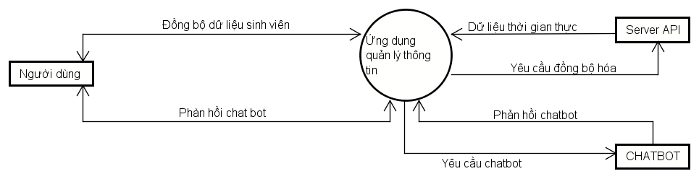
Phân tích thiết kế hệ thống
Sơ đồ ngữ cảnh

Slide 7
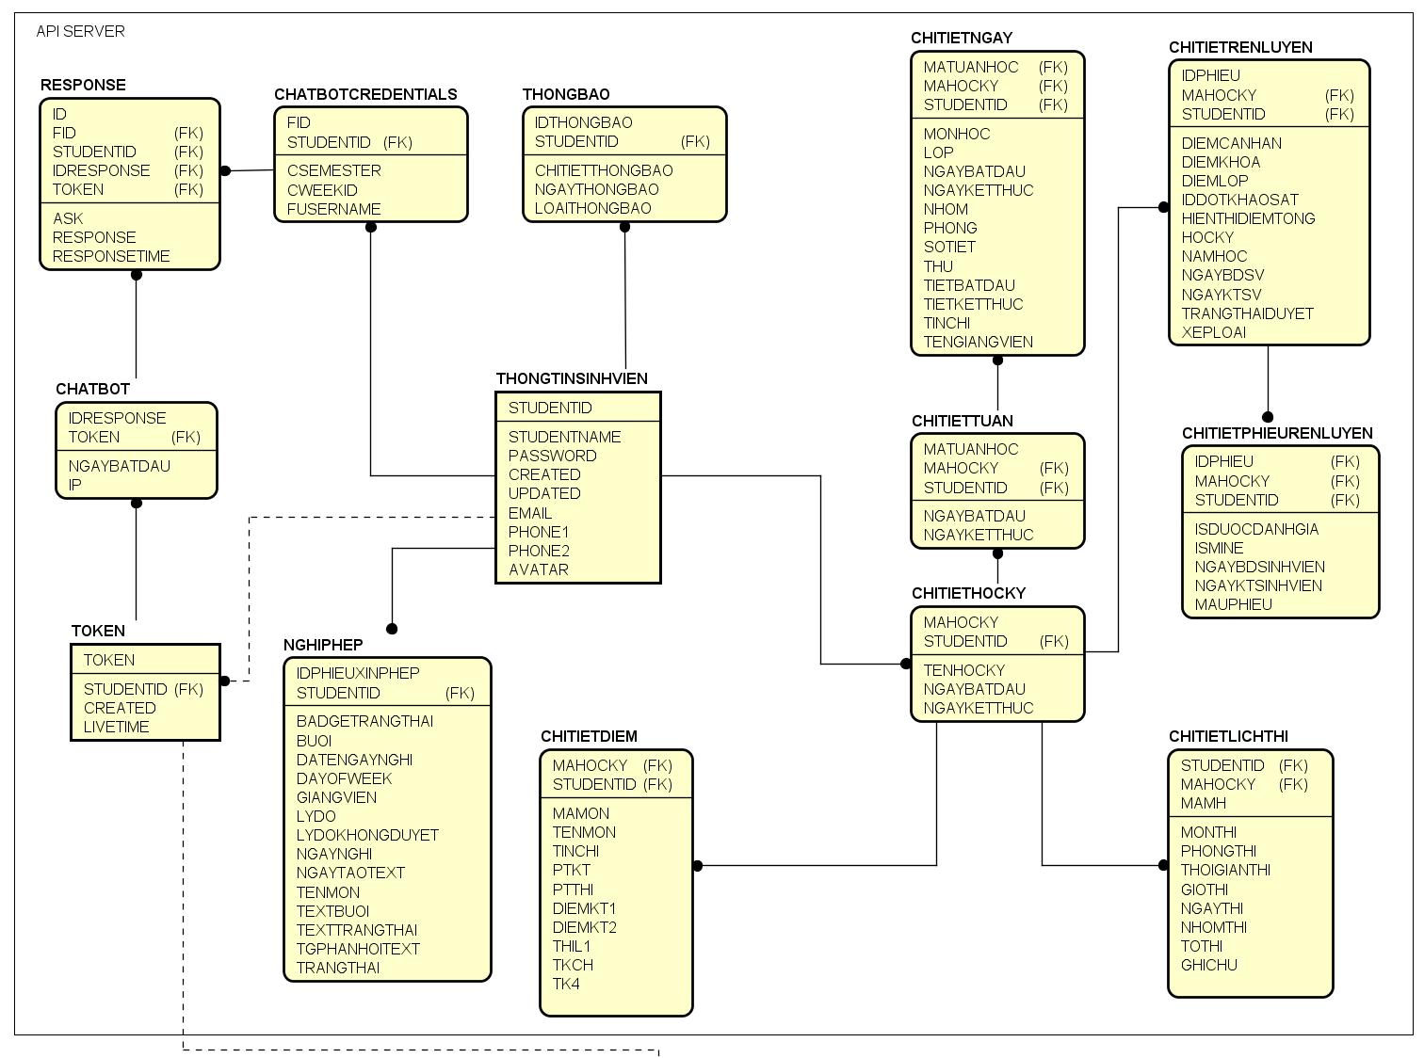
Phân tích thiết kế hệ thống
Sơ đồ thực thể kết hợp

Slide 8
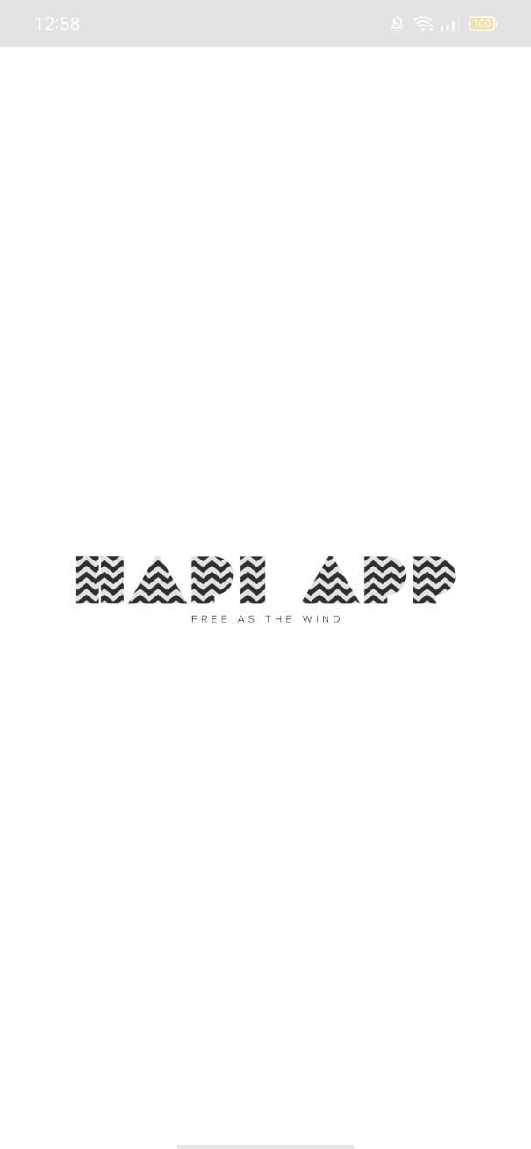
Thiết kế ứng dụng
Splash Activity
Đầu tiên khi mở ứng dụng lên, người dùng sẽ thấy logo của Hapi App (ứng dụng quản lý thông tin sinh viên) và slogan “Free as the wind” (tự do như cơn gió) trước khi chuyển sang sử dụng ứng dụng.

Slide 9

Thiết kế ứng dụng
Onboarding Activity
Trong lần sử dụng ứng dụng đầu tiên, người dùng sẽ được đưa tới trang giới thiệu app. Slide cuối cùng của trang này sẽ yêu cầu cấp quyền để ứng dụng có thể hoạt động tốt hơn.

Slide 10
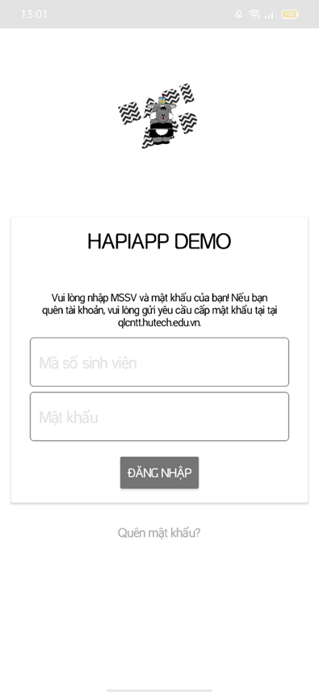
Thiết kế ứng dụng
Activity Đăng nhập
Trong lần đăng nhập đầu tiên hoặc phiên hết hạn. Người dùng sẽ được yêu cầu đăng nhập. Trong activity đăng nhập sẽ có 2 giá trị cần được đưa vào là Mã số sinh viên và mật khẩu sinh viên.

Slide 11
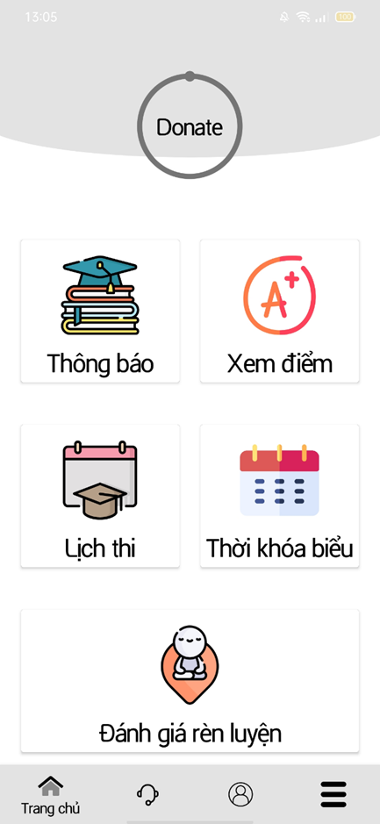
Thiết kế ứng dụng
Activity Chính
Sau khi đăng nhập thành công, người dùng sẽ được chuyển đến Activity chính. Nó sẽ có một thanh menu điều hướng phía trên bên dưới gồm: Trang chủ (chứa các nút xem thông tin sinh viên như xem Thông báo, xem điểm, xem lịch thi, xem thời khóa biểu, xem đánh giá rèn luyện), hỗ trợ, tài khoản, menu thêm.

Slide 12
Thiết kế ứng dụng
Fragment Chính
Fragment trang chủ chứa danh sách các nút xem thông tin sinh viên như xem Thông báo, xem điểm, xem lịch thi, xem thời khóa biểu, xem đánh giá rèn luyện. Phía trên có 1 nút donate nho nhỏ, khi người dùng nhấp vào sẽ hiện quảng cáo donate cho team. Thời gian chờ 2 giây được cài đặt trước sau mỗi lần xem xong quảng cáo.

Slide 13
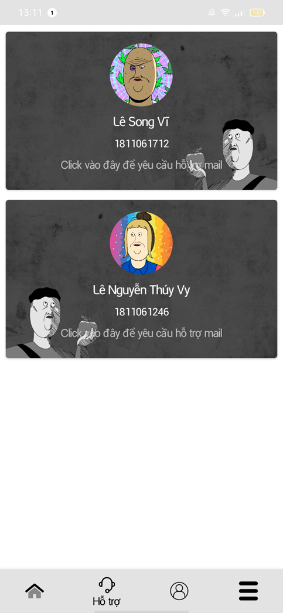
Thiết kế ứng dụng
Fragment Hỗ trợ
Fragment hỗ trợ chứa thông tin team hỗ trợ gồm tên, mã số sinh viên. Khi click vào card sẽ chuyển ra trang gửi email để liên hệ với người admin.

Slide 14
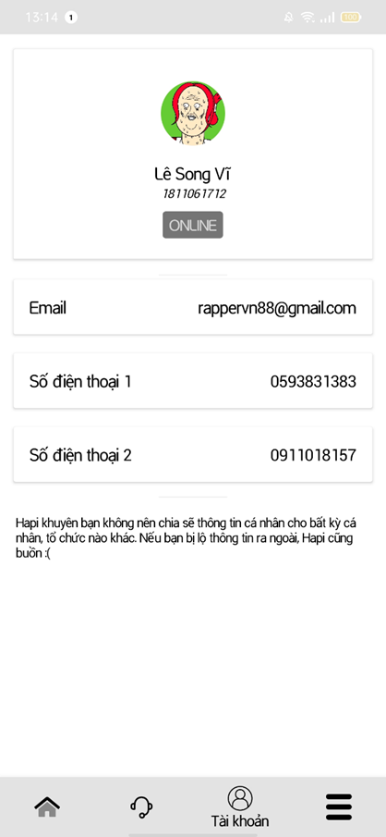
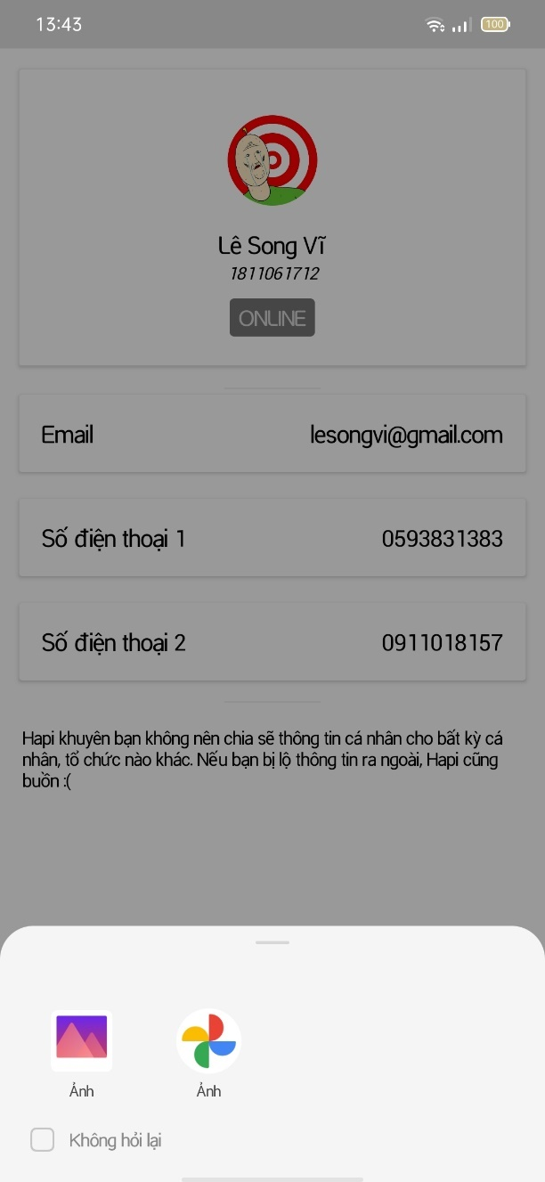
Thiết kế ứng dụng
Fragment Tài khoản
Fragment tài khoản chứa thông tin sinh viên bao gồm tên sinh viên, mã số sinh viên, email, số điện thoại 1, số điện thoại 2. Khi nhấp vào ảnh đại diện thì sinh viên có thể đổi nó.

Slide 15
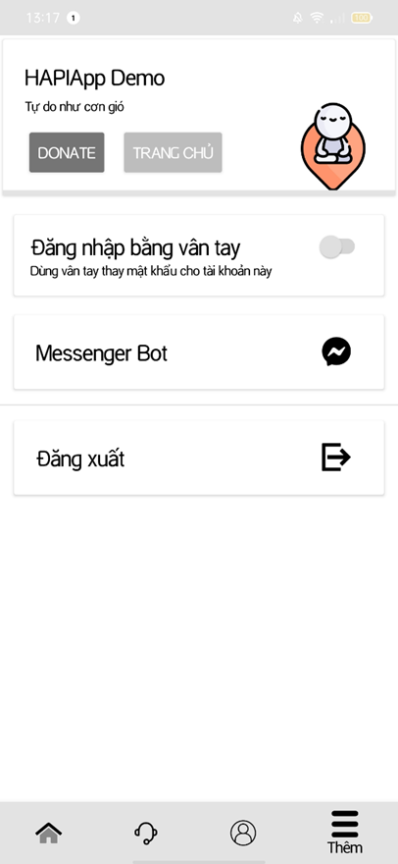
Thiết kế ứng dụng
Fragment Thêm
Fragment thêm chứa yêu cầu đăng nhập bằng dấu vân tay, Messenger Bot, yêu cầu đăng xuất. Phía trên còn có nút Donate chuyển bằng WebClient tới trang donate đào tiền ảo.

Slide 16
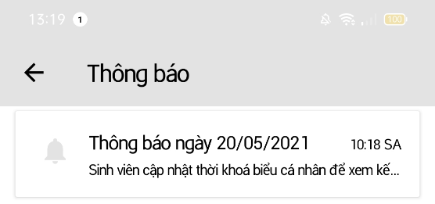
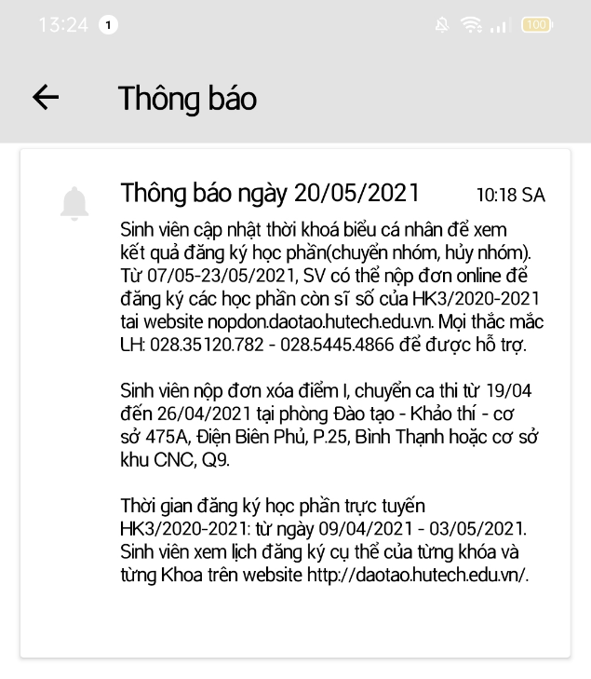
Thiết kế ứng dụng
Activity Thông báo
Activity thông báo chứa danh sách các thông báo từ nhà trường, nhấp vào thông báo tương ứng để xem chi tiết.

Slide 17
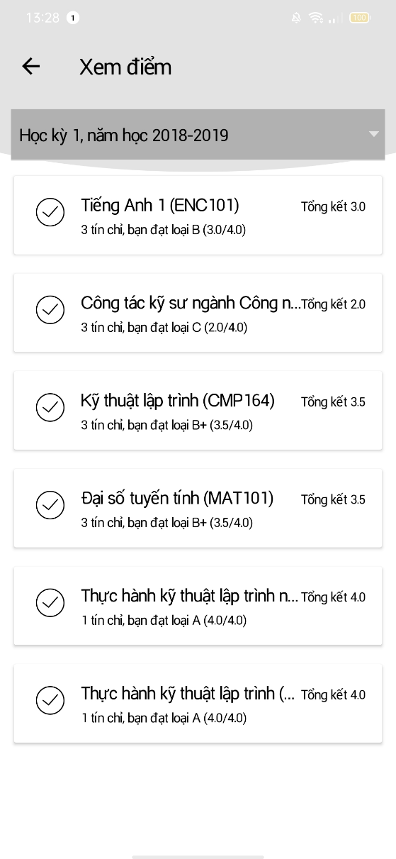
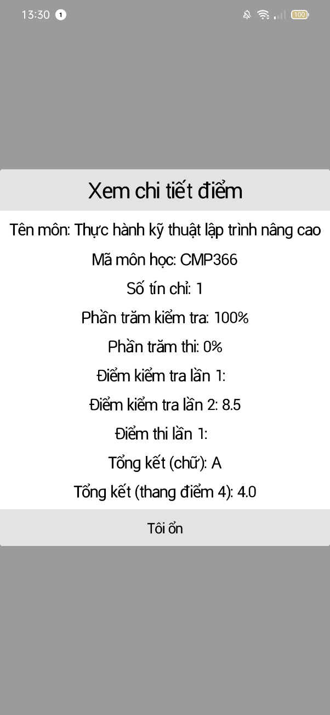
Thiết kế ứng dụng
Activity Xem điểm
Activity xem điểm có 1 thanh dropdown (spinner) để chọn học kỳ xem điểm, phía dưới là danh sách môn và điểm. Nhấp vào từng môn để xem chi tiết.

Slide 18
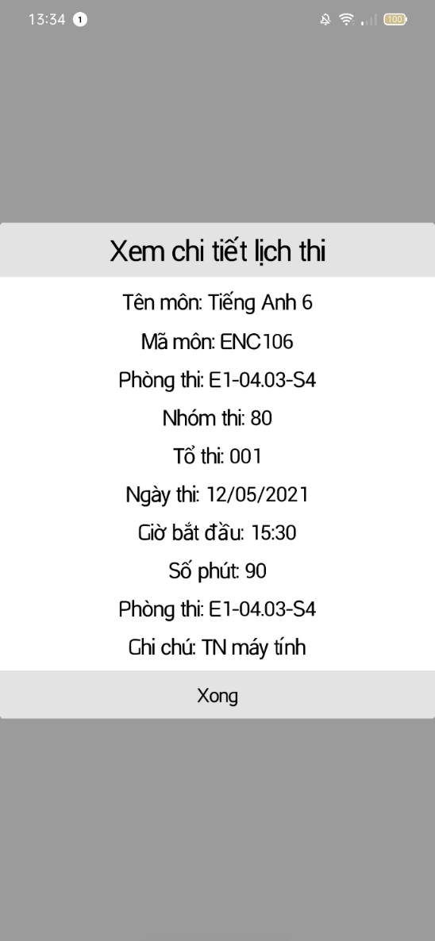
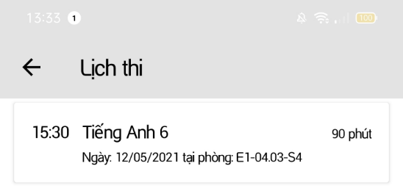
Thiết kế ứng dụng
Activity Lịch thi
Activity lịch thi chứa thông tin lịch thi của học kỳ hiện tại. Nhấp vào từng môn để xem chi tiết môn thi.

Slide 19
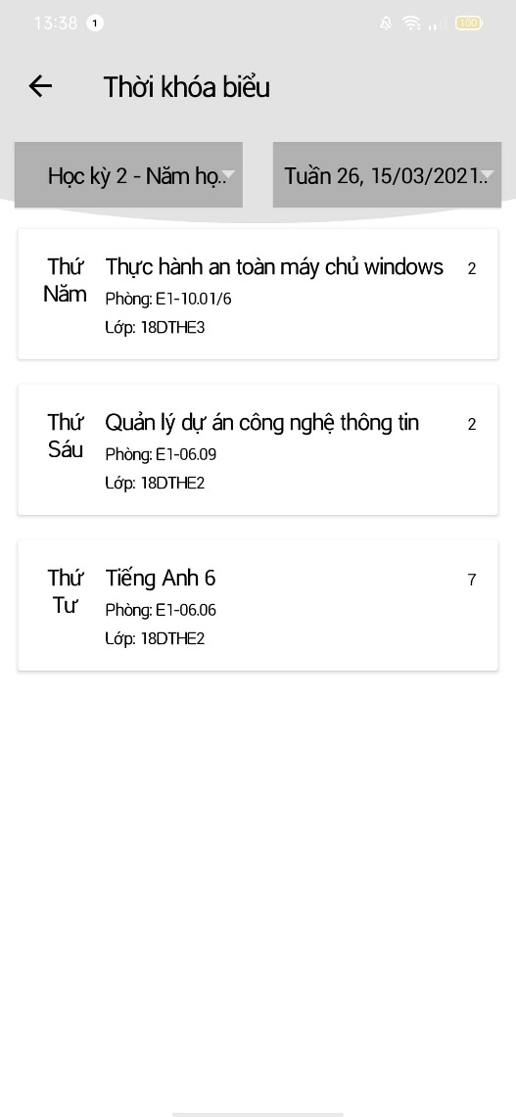
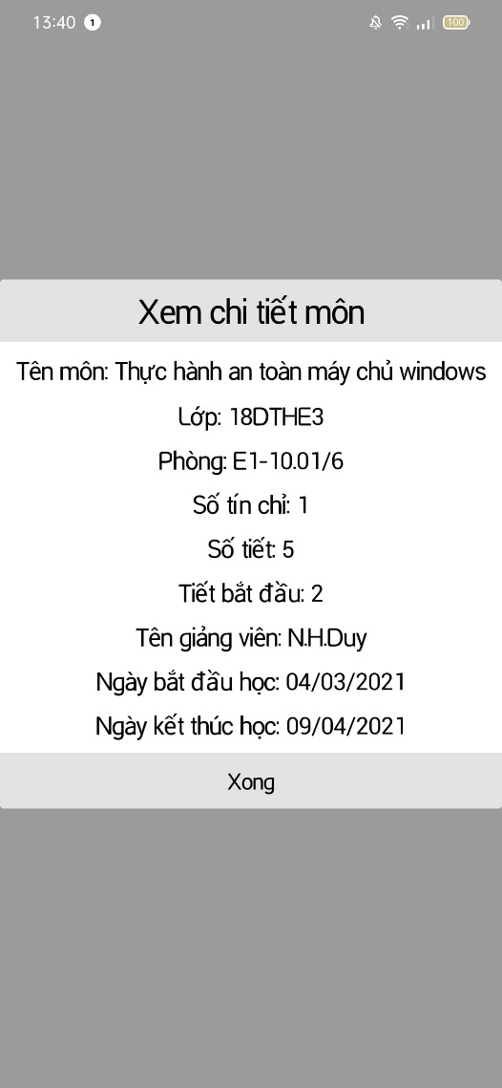
Thiết kế ứng dụng
Activity Thời khóa biểu
Activity thời khóa biểu chứa thông tin chi tiết thời khóa biểu của sinh viên, phía trên có 2 thanh dropdown (spinner) trong đó 1 thanh trỏ học kỳ của sinh viên, thanh còn lại trỏ tới tuần học của sinh viên. Phía dưới là danh sách môn học trong tuần học đó.

Slide 20
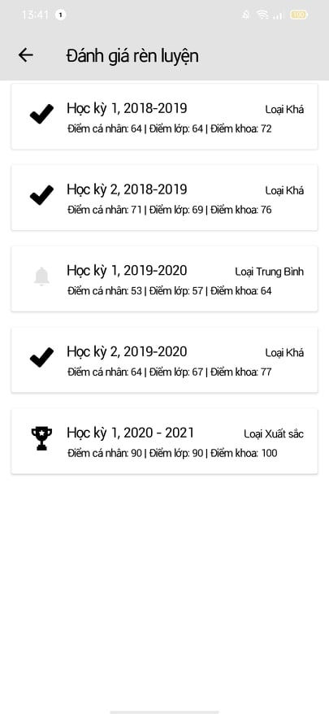
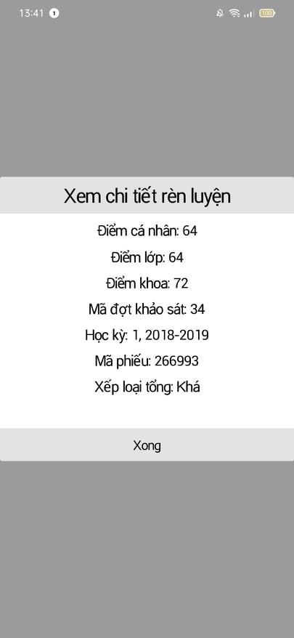
Thiết kế ứng dụng
Activity Rèn luyện
Activity đánh giá rèn luyện chứa toàn bộ các phiếu đánh giá rèn luyện của sinh viên.

Slide 21
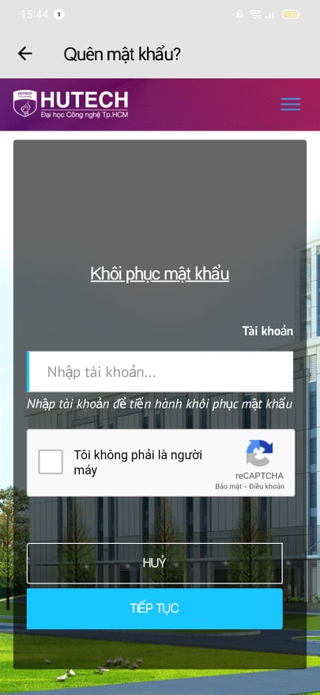
Thiết kế ứng dụng
Activity Quên mật khẩu
Activity quên mật khẩu trỏ thẳng tới trang quên mật khẩu của Trung tâm quản lý công nghệ thông tin HUTECH.

Slide 22
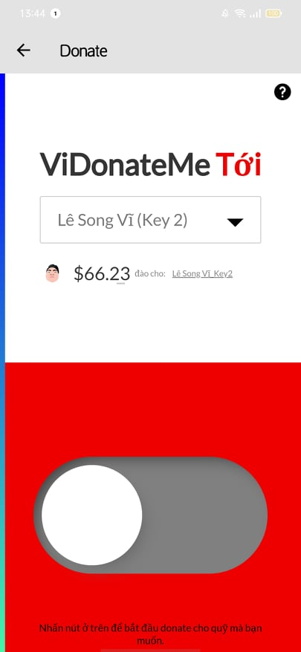
Thiết kế ứng dụng
Activity Donate
Activity donate trỏ thẳng tới trang Donate đào tiền ảo của team.

Slide 23

Thiết kế ứng dụng
Chatbot
Chatbot có các chức năng giống với ứng dụng, việc sử dụng hoàn toàn bằng nút trên màn hình chứ không phải nhớ lệnh để gọi.

Slide 24
Kết quả
Ưu điểm
Đáp ứng được nhu cầu cơ bản là xem thông tin sinh viên đầy đủ, giúp quản lý thời gian tốt hơn cho sinh viên
Quản lý thông tin trực quan cho sinh viên và phụ huynh
Chức năng thông báo giúp sinh viên biết được thông báo mới nhất từ nhà trường
Đồng bộ dữ liệu chính xác và nhanh chóng
Hỗ trợ người dùng qua chatbot messenger
Thống kê dữ liệu
- Ứng dụng cực kỳ đơn giản, dễ sử dụng và thuận tiện hơn nhiều so với phiên bản Web chính thức
- Ứng dụng yêu cầu cấu hình không cao về phần cứng, có thể sử dụng ngoại tuyến

Slide 25
Kết quả
Khuyết điểm
Ứng dụng khá đơn giản, chưa có chiều sâu.
Máy chủ của ứng dụng chỉ mới chạy cấu hình tầm trung nên kết nối dữ liệu còn chậm
Chatbot Messenger của ứng dụng bị giới hạn theo chính sách bảo mật của Facebook

Slide 26
Mục tiêu phát triển
Cập nhật thêm chức năng chat theo nhóm lớp, xin nghỉ phép (server đã hỗ trợ) trong các phiên bản tiếp theo của ứng dụng
Phát triển thêm phiên bản iOS
Phát triển và hoàn thiện thêm các chức năng.
Phát triển chat p2p theo lớp học.
Cung cấp API mở cho sinh viên trường sử dụng trong các hoạt động nghiên cứu, học tập.

Slide 27
Cảm ơn các bạn
HAPI APP

